Slide 1

4 Kiintymyssuhde luo pohjan lapsen perusturvallisuudelle

Slide 2
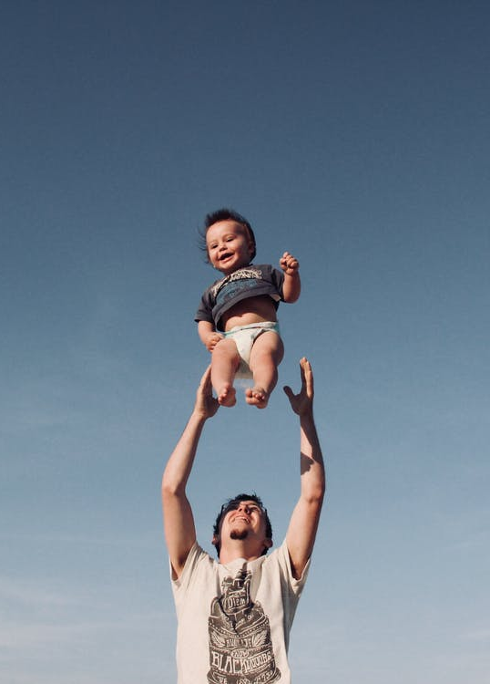
Kiintymyssuhde
Vauva kiinnittyy hoivaajaansa elämän ensihetkistä alkaen
  perustuu läheisyyden ja turvallisuuden tarpeeseen
  hengissäsäilymisen edellytys
Kiintymyssuhde: lapsen ja hoivaajan emotionaalisesti merkittävä vuorovaikutussuhde
  muodostuu varhaisessa vuorovaikutuksessa vauvan ja hoivaajan välille
Lapsen kehityksen kannalta tärkeää pysyvä, johdonmukainen ja ennakoitava kiintymyssuhde vähintään yhteen hoivaajaan
  keskeistä hoivaajan sensitiivisyys
Kiintymyssuhteita muodostetaan läheisiin ihmisiin läpi elämän

Slide 3
Kiintymyssuhdeteoria
Kiintymyssuhdeteorian kehitti John Bowlby 1950-luvulla → teoriaa muokattu ja laajennettu
Kiintymyssuhteiden kokeellisen tutkimuksen aloitti Mary Ainsworth 1960-luvulla
  vierastilannemenetelmä
Teorian mukaan lapselle muodostuu saamiensa hoivakokemusten perusteella turvallinen tai turvaton kiintymyssuhdetyyli
Kiintymyssuhdetyyli (kiintymyssuhdemalli): lapsen näkökulmasta mielekkäin tapa reagoida ja toimia, jotta saisi hoivaajalta huomiota aina sitä tarvitessaan
  turvallinen kiintymyssuhde
  turvattomat kiintymyssuhteet: välttelevä, ristiriitainen, jäsentymätön
Kiintymyssuhdehäiriö: pysyvien kiintymyksen kohteiden puuttumisen vuoksi lapselle ei ole syntynyt kiintymyssuhdetta

Slide 4
Vierastilannemenetelmä
Kehittäjä Mary Ainsworth (1964)
Kokeellinen menetelmä n. 12–20 kk ikäisten lasten kiintymyssuhdetyylien tutkimiseen
Kiintymyssuhdetyyli päätellään lapsen ja äidin välisen vuorovaikutuksen perusteella
  tutkija havainnoi ja erittelee sitä, miten lapsi käyttäytyy ero- ja jälleen näkemistilanteissa
  kiintymyskäyttäytyminen = lapsen tyyli käyttäytyä stressaavassa tilanteessa, jossa hän kokee turvallisuudentunteensa olevan uhattuna

Slide 5
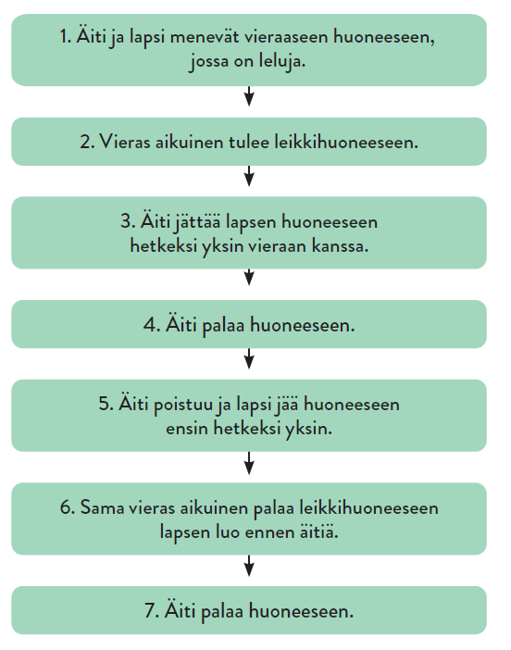
vierastilanne-menetelmän
Vaiheet

Slide 6
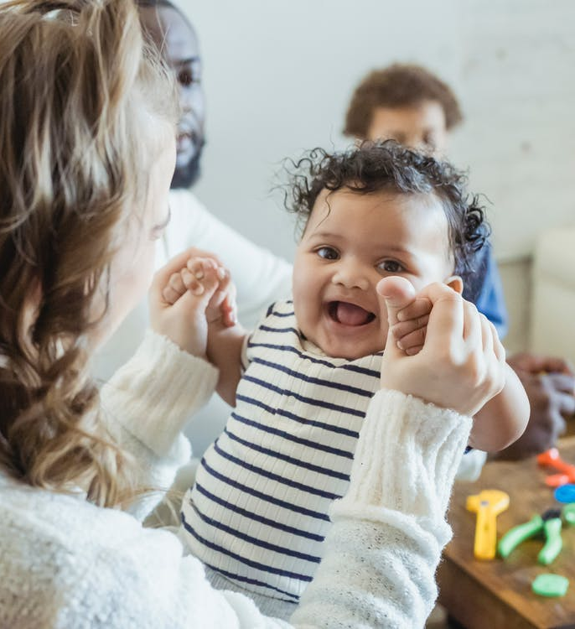
Vierastilannemenetelmän kritiikkiä
Ei huomioi lasten välisiä temperamenttieroja
Ei huomioi kulttuurienvälisiä eroja siinä miten tavanomaista lapselle on olla erossa ensisijaisesta hoivaajastaan
Päätelmiä kiintymyssuhteen laadusta tehdään lyhyen, 20 minuutin pituisen tilanteen perusteella
Menetelmä on lapselle hyvin stressaava
Nykyään tutkimuksessa käytetään lapsen kannalta hellävaraisempia menetelmiä
  esim. AQS, jonka avulla lapsen käyttäytymistä havainnoidaan lapselle tutussa ympäristössä

Slide 7
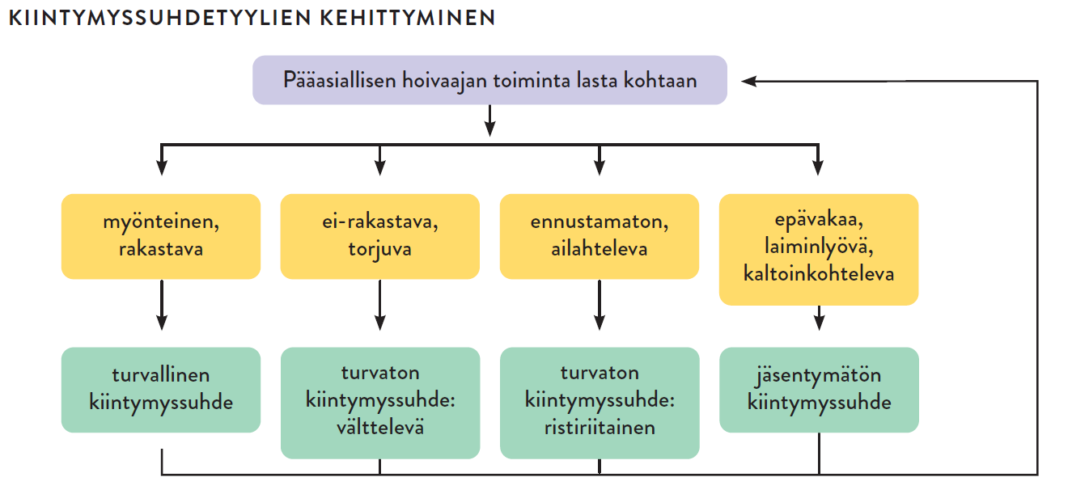

Slide 8

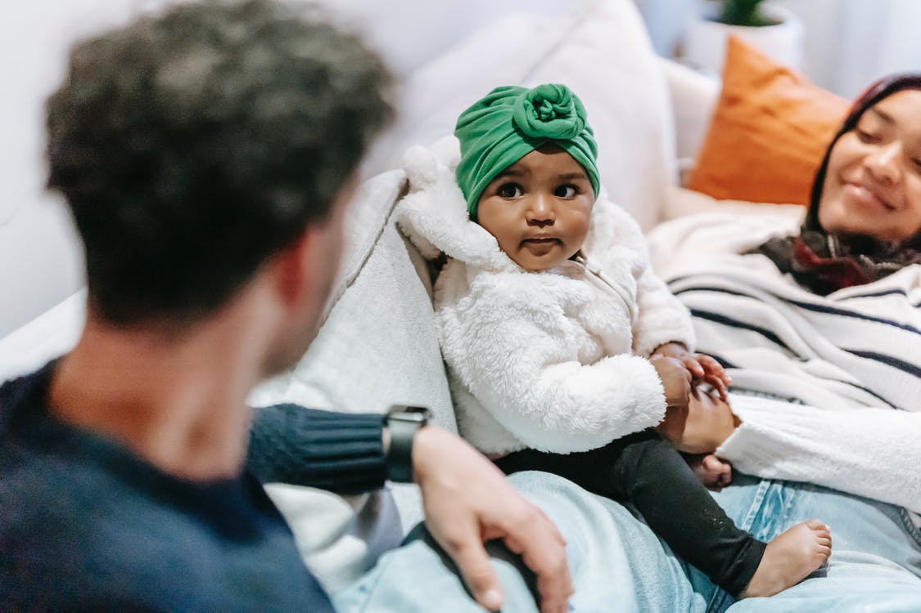
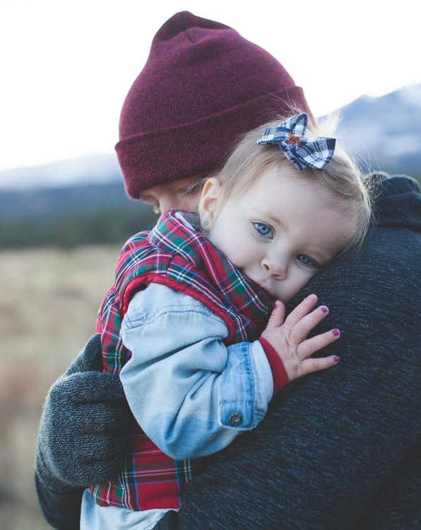
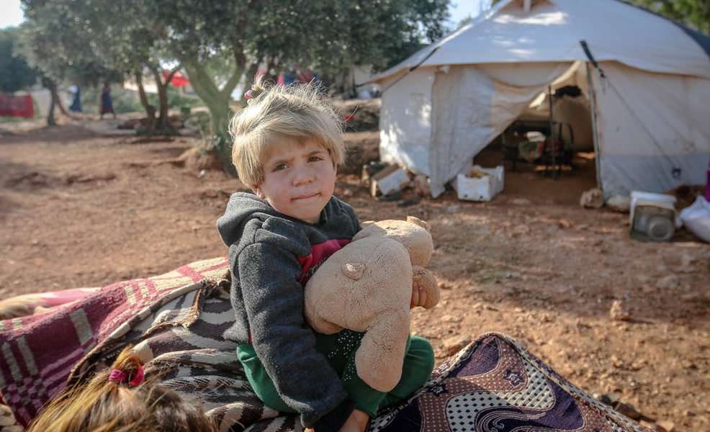
Kiintymyssuhdetyylit

Slide 9
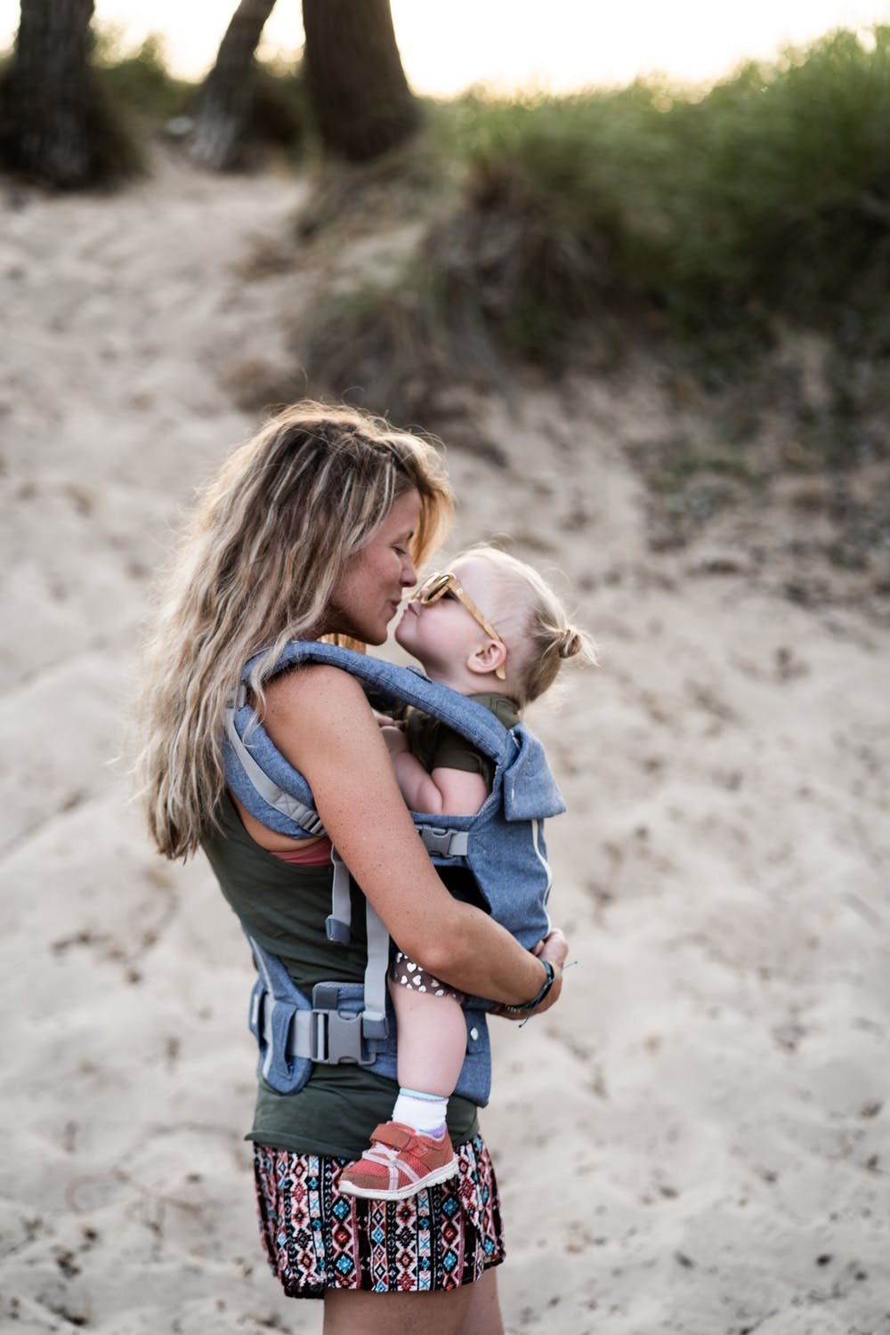
Turvallinen kiintymyssuhde
Hoivaaja reagoi lapsen tarpeisiin sensitiivisesti ja lämpimästi
Lapsi pystyy luottamaan siihen, että hoivaaja on saatavilla
  Esimerkki: Vauva pelästyy ja alkaa itkeä. Vanhempi kiirehtii vauvan luo jakamaan empaattisesti vauvan kokeman tunnetilan ja lohduttaa häntä. Vauva saa kokemuksia turvallisesta ja ennakoitavasta ympäristöstä: "Kun itken ja oloni on kurja, vanhempi tulee ja hoivaa."

Slide 10
Turvaton kiintymyssuhde: Välttelevä
Hoivaaja ei reagoi lapsen hätään eikä ole emotionaalisena tukena stressaavissa tilanteissa
Lapsi jää yksin selviämään tunteidensa kanssa
  Esimerkki: Vauva pelästyy ja alkaa itkeä. Vanhempi ei ota vauvaa syliin vaan jättää hänet itkemään, koska haluaa opettaa lasta hallitsemaan negatiiviset tunteensa pienestä pitäen. Vauva oppii, että vuorovaikutustilanteissa ei kannata ilmaista voimakkaita kielteisiä tunteita, koska ne eivät johda vanhemman lähestymiseen.

Slide 11
Turvaton kiintymyssuhde: Ristiriitainen
Hoivaaja reagoi vauvan tarpeisiin ailahtelevasti ja epäjohdonmukaisesti
Lapsi ei pysty ennakoimaan sitä, milloin ja miten hoivaaja vastaa hänen tarpeisiinsa
  Esimerkki: Lapsi kaatuu ja alkaa itkeä, mutta vanhempi ei reagoi lapseen. Lapsen itku vain yltyy yltymistään. Lopulta vanhempi kohdistaa huomionsa lapseen ja tiuskaisee tälle tuskastuneena: "No, ei kai enää satu!" Vanhempi nostaa lapsen kiukkuisena syliinsä.

Slide 12
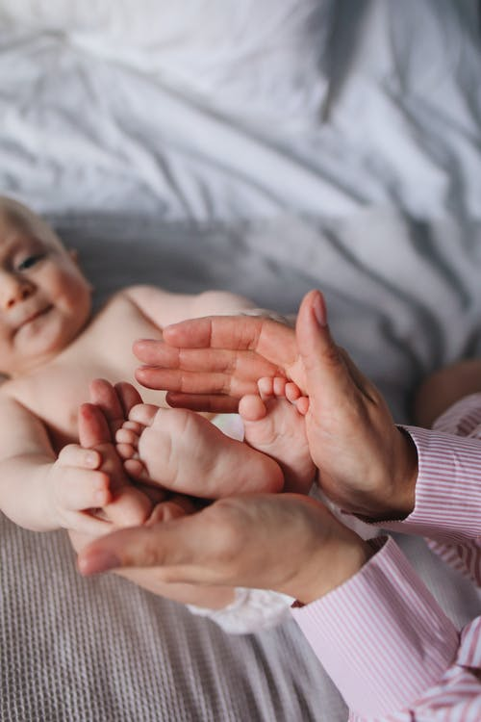
Kiintymyssuhteiden merkitys kehitykselle
Kiintymyssuhde luo lapselle pohjan siitä,
  miten hän voi luottaa ihmissuhteisiin
  millainen perusturvallisuuden tunne hänelle kehittyy
Hoivasuhteen laadulla on merkitystä lapsen kehityksen kannalta
  vanhemman sensitiivisyys varhaisina vuosina ennustaa lapsen kehitystä varsin hyvin
Varhaisessa kiintymyssuhteessa kehittyvä kiintymystyyli on altis muutoksille
  1 v iässä mitattu kiintymyssuhdeturvallisuus ei ennusta kovin vahvasti myöhempää kokonaiskehitystä
  lapset kehittävät kasvaessaan erilaisia strategioita hoivan ja huomion saamiseksi kiintymyksen kohteeltaan

Slide 13
Tehtävän 4.1 hyvän vastauksen piirteitä
1. Hyvällä kiintymyssuhteella mahdollistaa vauvalle luottamuksen hoivaajaa kohtaan ja kokemuksen turvallisuudesta sekä auttaa tunne-elämän kehityksestä.
Nuorelle hyvä kiintymyssuhde mahdollistaa tukea identiteetin muodostumien vaiheissa sekä turvaa rakentaa nuoren näköisen identiteetin. hyvä kiintymyssuhteen myötä nuoren tunnetaidot ovat mahdollisesti jo kehittyneet hyvät ja tämän vuoksi nuoren on helpompi rakntaa ihmissuhteita
aikuisuudessa hyvä kiintymyssuhde mahdollistaa terveiden ja luotettavien ihmissuhteiden rakentumisen myös pitkälle aikavälille. turvallinen kiintymyssuhde auttaa säätelemään stressiä ja lisää itsetuntoa
Huonon ja turvattoman kiintymyssuhteen vaikutukset ovat päinvastaiset jokaisessa elämänvaiheessa
2. Kehityspsykologian näkökulmasta vauva oppii ja ymmärtää asioita ympäristöstään nopeasti sekä varhainen vuorovaikutus on tärkeää kehityksen kannalta. Hän ei pysty sanoin ja muin keinoin ilmaisemaan itseään samoin tavoin, kun aikuinen esimerkiksi puhumalla, mutta omaa kuitenkin jo monia taitoja sekä muiden käytöksen pohjalta rakentaa omia taitojaan. Vauva pystyy reagoimaan ärsykkeisiin sekä havainnoimaan. Hän kiintyy vanhempaan, jolloin voi reagoida tai käyttäytyä eri tavoin hänen kanssaan. Vauva voi myöskin ilmaista omia tunteitaan eri tavoin, jotka vanhempi/läheinen osaa oppia huomaamaan.
Vauva ei täten ole tietämätön, vaan ilmaisee asiat itselleen ominaisella tavalla.

